Slide 1

Что дает бухгалтерский и налоговый учет

Slide 2
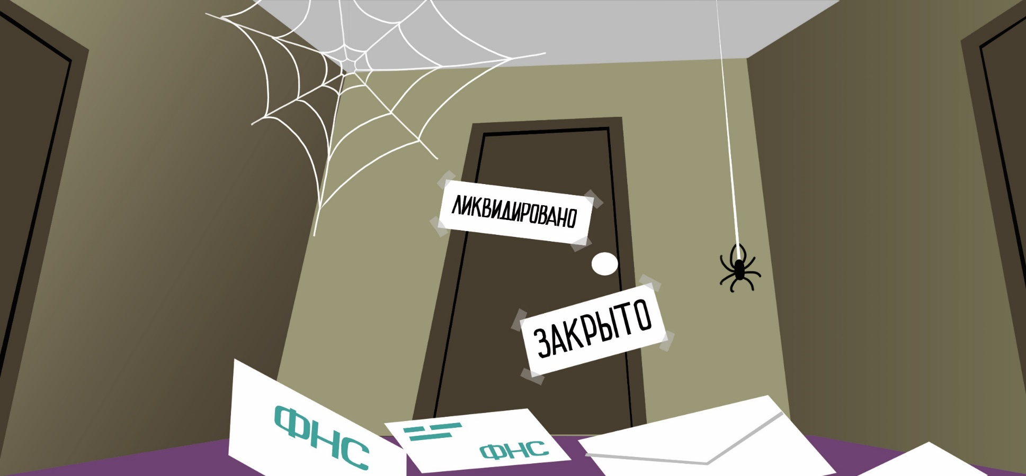
Стабильная работа. Без бухгалтерского и налогового учета организация не сможет долго существовать. Работать без учета незаконно, да и невыгодно самой компании. Если налоговики принудительно ликвидируют компанию за грубые нарушения закона, то сотрудники останутся без работы.

Slide 3

Отчеты без штрафов. Каждые три месяца бухгалтер составляет минимум пять отчетов от одной до сотен страниц. Отчет СЗВ-М сдают каждый месяц. Если будут ошибки, то компании могут грозить миллионные штрафы, а директору — тюрьма. Нужно много знаний и опыта, чтобы обойти ловушки и сдать правильные отчеты.

Slide 4

Своевременные расчеты. Бухгалтер должен заполнить более 25 реквизитов в каждой платежке. Если допустит ошибку, деньги могут уйти не туда или банк посчитает операцию сомнительной. Тогда бухгалтеру придется подтвердить ее законность. Иначе банк закроет счет компании, и начнутся сложности с зарплатой.

Slide 5

Надежные контрагенты. На основании данных отчетности деловые партнеры проверяют благонадежность компании. Контрагент не станет заключать договор, если по отчетности заметит, что у компании нет ресурсов для сделки. Например, мало сотрудников или основных средств. Нет поставщиков и клиентов — нет работы.

Slide 6

Кредиты на выгодных условиях. Без отчетности компания не сможет получить инвестиции и кредиты. А это значит, что она не будет расти и развиваться. В результате дойдет до того, что бизнес перестанет приносить прибыль и руководству придется уменьшать расходы. Тогда начнется сокращение штата.

Slide 7

Перспективы, карьерный рост. По данным отчетности бухгалтер формирует таблицы с десятками экономических показателей. На их основе директор планирует, как расширить бизнес. Чем крупнее компания, тем больше рабочих мест и руководителей среднего звена. Значит, у сотрудников есть шанс получить повышение.

Slide 8

Достойные зарплаты. На основании данных бухучета руководитель планирует расходы. В том числе рассчитывает, на сколько повышать зарплату и премии работникам, какие подарки дарить по праздникам. Кроме того, крупные компании предоставляют дополнительные преимущества: обучение, фитнес, лечение, турпоездки.

Slide 9

Налоги без переплат. Если бухгалтер не разбирается в законах, то он переплатит налоги. Грамотный специалист этого не допустит и даже сможет вернуть часть налогов из бюджета. Например, чтобы вернуть НДС, нужно подготовить специальный пакет документов и успешно пройти налоговую проверку. Сэкономленные деньги руководитель сможет направить на развитие компании.

Slide 10
Что дает кадровый учет

Slide 11

Официальный стаж и налоговые вычеты. Бухгалтер оформляет минимум пять документов при найме сотрудника на работу. Правильно заполненные кадровые документы подтверждают ваш трудовой стаж и позволяют вернуть часть НДФЛ. Если будут ошибки, другой работодатель может усомниться в вашем послужном списке.

Slide 12

Кредиты, пособия, пенсия. Бухгалтер заполняет все те многочисленные кадровые документы, с помощью которых работники могут подтвердить стаж и размер зарплаты за предыдущие годы. От этого зависит, на каких условиях и в каком размере вы получите кредит, социальные пособия, льготы. Кроме того, на основании этих данных Пенсионный фонд рассчитает вам пенсию.

